Slide 1
- Haiku, co to takiego?
- Wierszowanie dla każdego!
WARSZTATY TWORZENIA HAIKU

Slide 2
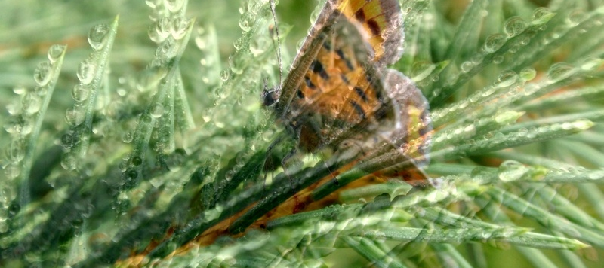
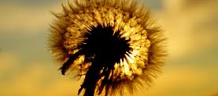
Co to HAIKU?
To japońska forma poetycka, najkrótsza na świecie, wywodząca się z XVII-wiecznej Japonii.
Haiku jest utworem trzywersowym, w którym autor próbuje przelać na papier intensywne wrażenie ulotnej chwili.

Slide 3
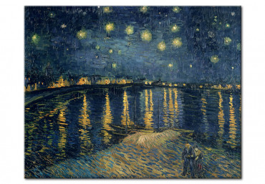
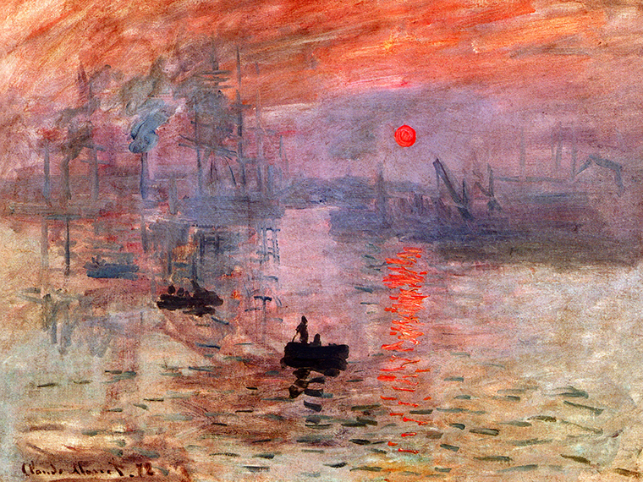
Haiku – malowanie słowami
Pracę autora haiku możemy porównać do tworzenia dzieł malarzy impresjonistów. Impresjoniści próbowali zatrzymać na swoich obrazach uciekające chwile, które często wywołują w nas wiele wrażeń zmysłowych takich jak zapach, dotyk, dźwięk czy efekt wizualny.

Slide 4
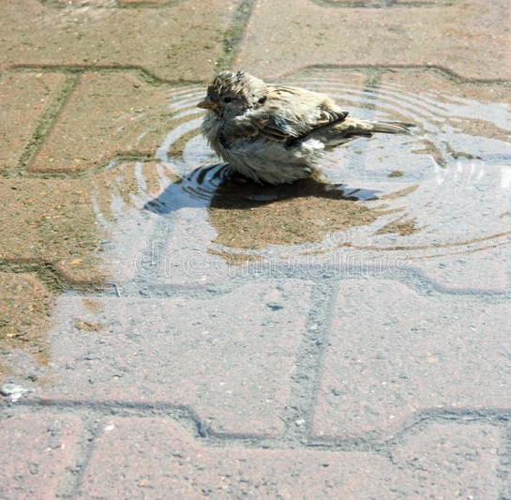
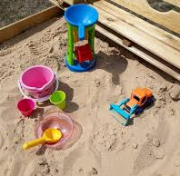
Przykłady haiku
wyjrzało słońce wróbel w kałuży spija swoje odbicie
ażur listowia
przed cieniem lasu pierzchną
zajączki światła
letnia ulewa porzucona ciężarówka w piaskownicy

Slide 5
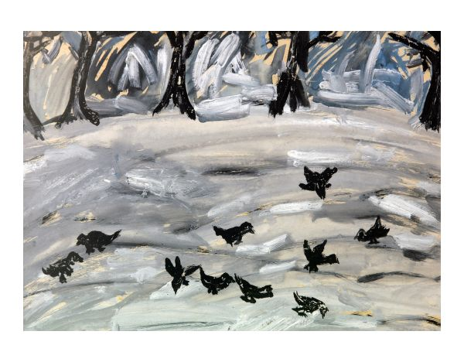
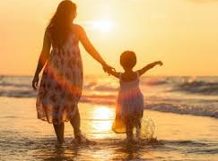
Czasem smutek czasem radość
białe zagony
wrony sterczą złowieszczo
jak wykrzykniki
promienie słońca
mierzą chwile wskazówki
letniej beztroski

Slide 6
Jak napisać piękne haiku?
zapisz utwór w trzech krótkich linijkach,
nie rymuj,
choć tradycyjnie haiku składa się z 17 sylab w układzie 5+7+5, nie musisz się tego trzymać,
„obraz powinien być namalowany słowem” – spróbuj zobaczyć to, co chcesz napisać,
odwołaj się do pór roku i połącz swój utwór z naturą – wystarczy jedno słowo!
niech wiersz będzie odbiciem tego, jak widzisz świat i co czujesz,
postaraj się uchwycić jeden moment, który Cię zachwycił, wywołał refleksję. W ten sposób poezja haiku zmusza nas do tego, żeby w codziennym dynamicznym życiu zwolnić i spojrzeć uważniej na to, co nas otacza,
kropka na końcu wiersza nie jest potrzebna.

Slide 7
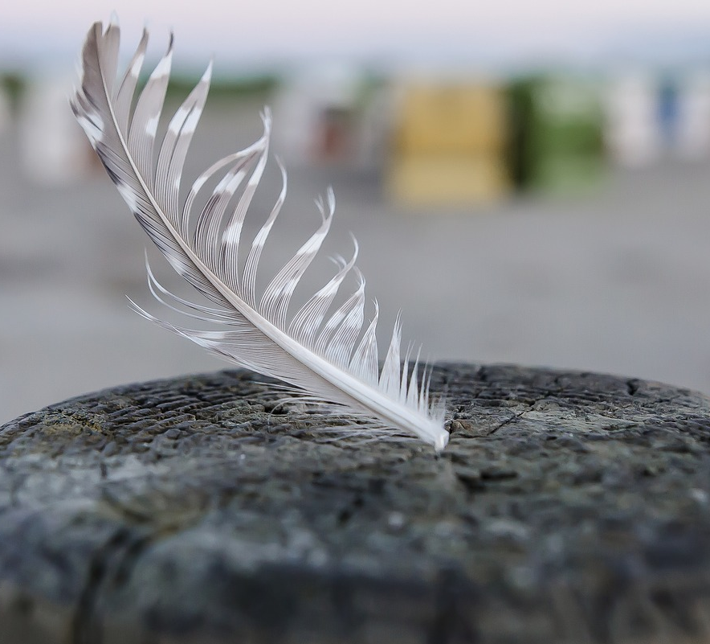
Życzę Wam „lekkiego pióra”!
Powodzenia przy
tworzeniu haiku!

